Slide 1
Het interview zit erop. En nu? Verwerking en ontsluiting van Schafttijd getuigenissen
Martine Vermandere, coördinator publiekswerking Amsab-ISG

Slide 2
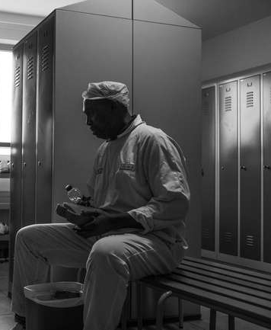
Schafttijd: de rusttijd tijdens de arbeid waarin ook wat gegeten of gedronken wordt.

Slide 3
Getuigenissen verzamelen
www.schafttijd.org

Slide 4
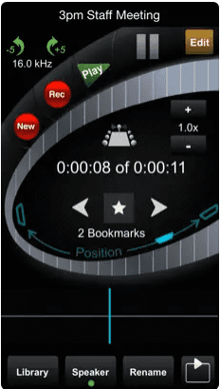
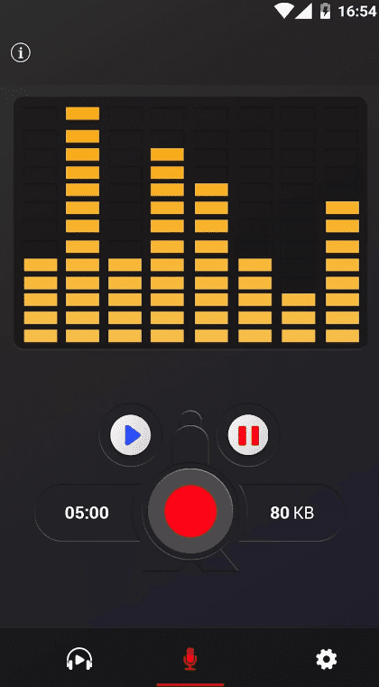
Opnameapparatuur
HT Professional Recorder Voice Recorder van Quality Apps

Slide 5
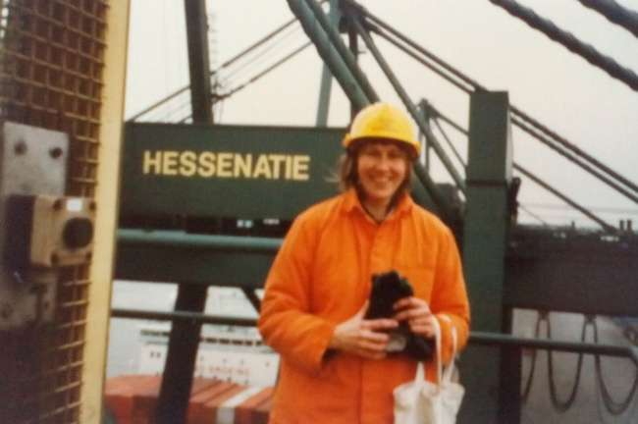
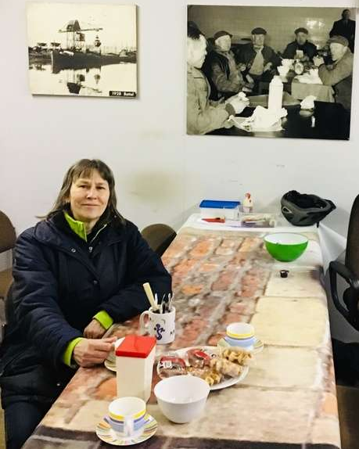
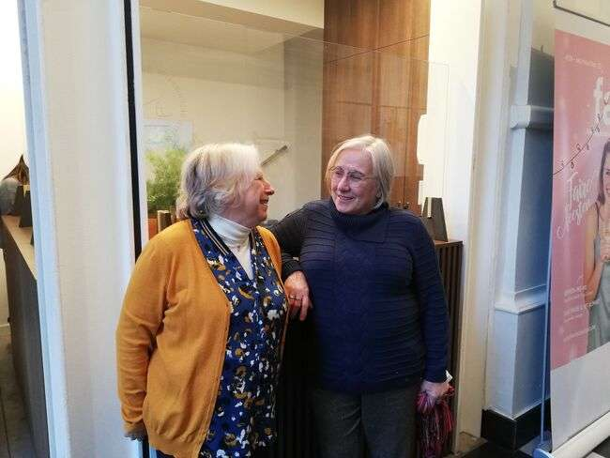
Participatie

Slide 6
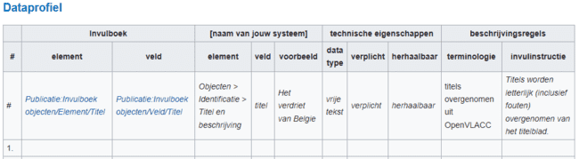
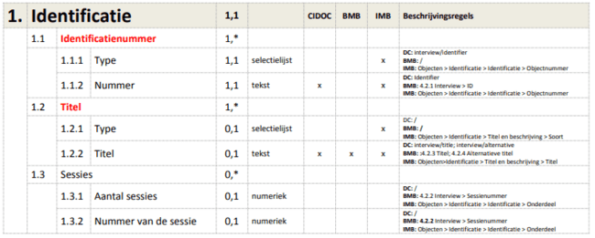
CEST Dataprofiel mondelinge bronnen

Slide 7
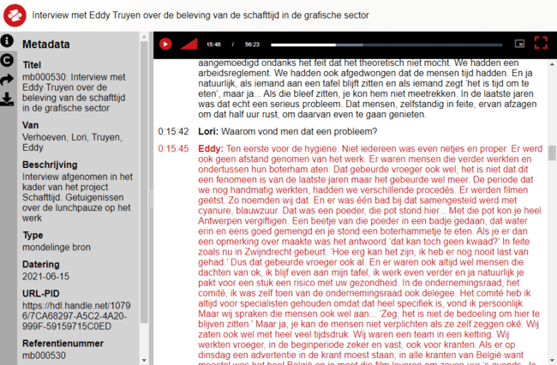
IIIF

Slide 8
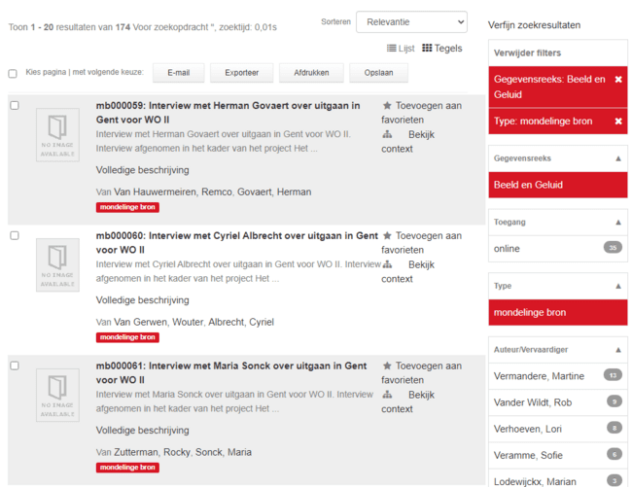
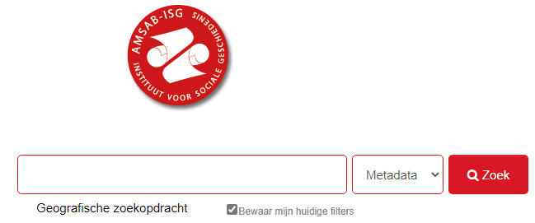
Catalogus

Slide 9
Schafttijd.org

Slide 10
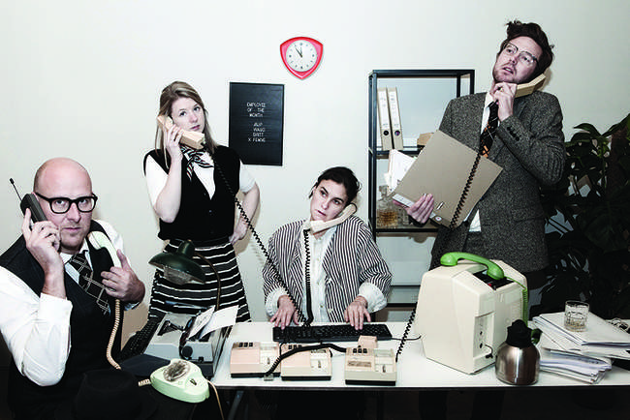
Podcast Schafttijd
Productie: Amsab-ISG, Exponanza,
& Floris Daelemans (Radio 1)

Slide 11
Vragen?
Martine.vermandere@amsab.be
www.schafttijd.org
www.amsab.be

